Slide 1



SOUTENANCE PROJET WEB
Généalogie
Encadré par:
Client du projet :
Mr. OUDOT Olivier
Mr. RENEVIER Philippe
Année universitaire: 2021/2022
Notes:
- Saluer le juri
- Se presenter (tous)
-

Slide 2
PLAN
Introduction générale
Présentation d’équipe de travail
Objectifs spécifiés par le client
Ancienne plateforme
Architecture finale suivie
Nouvelle application
Technologies utilisées
Organisation des fichiers sur GITHUB
Tableau global du suivi de projet
Fichiers produits
Leçons apprises et difficultés

Slide 3

INTRODUCTION
Le principe de la généalogie
Présentation du projet
Notes:
- Contexte du projet
- Le principe
- Intêret de l'application

Slide 4
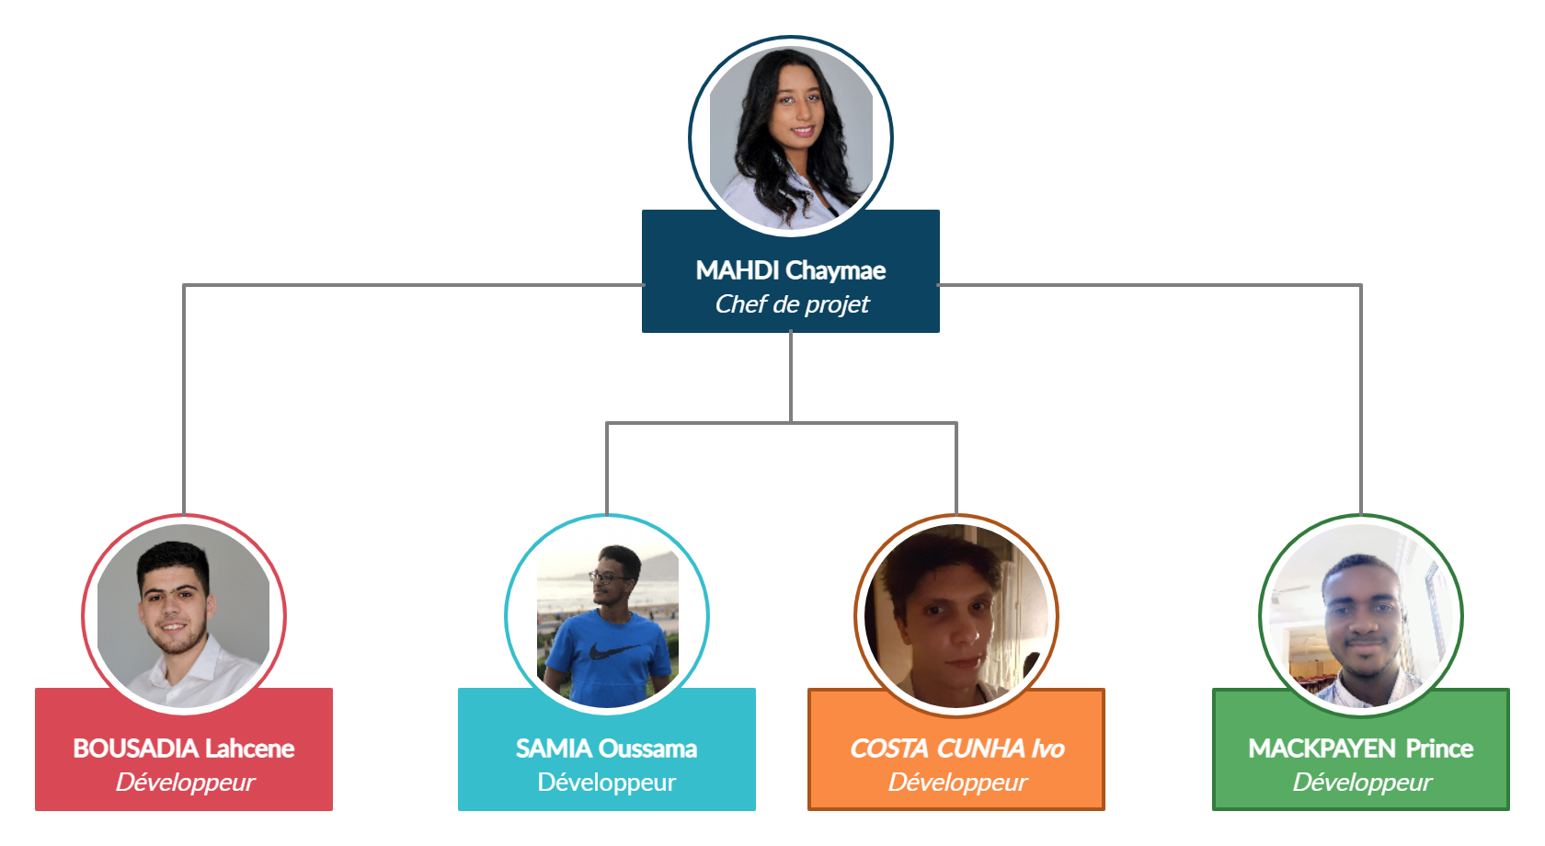
EQUIPE DE TRAVAIL ET ORGANISATION

Slide 5
OBJECTIF SPECIFIES PAR LE CLIENT
Mettre à niveau « ExpoActes » en PHP orienté objet et mettre à jour l’interface graphique.
Obtenir des visualisations et des navigations dans l’arbre généalogique.
Importation et exportation des fichiers CSV et Excel.
Le back-end de l’application doit être écrit en PHP7+ en utilisant le POO.
Avoir un aspect social en étant informé de certaines recherches.

Slide 6
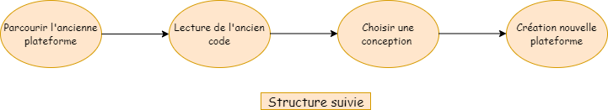

Slide 7
ANCIENNE PLATEFORME
http://www.racinesardechoises.fr/.expoactes/index.php?vue=T&xtyp=N
Manque d'ergonomie
L’utilisateur doit cliquer sur le bouton « retour sur le forum » afin de se connecter.

Slide 8
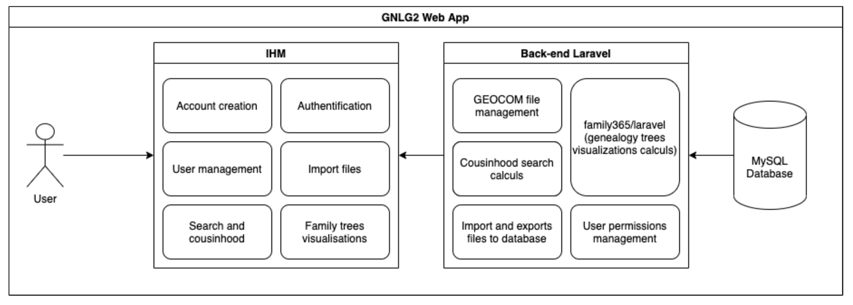
ARCHITECTURE FINALE SUIVIE
Séparée en 3 grandes parties
Connecté via le framework Laravel à une base de données MySql.
DB MySql compatible avec l'ancienne platforme afin de permettre la facilité de migration.
Notes:
- Décrire laravel lorsque on en parle
- Expliquer en quoi la DB est compatible avec l'ancienne

Slide 9
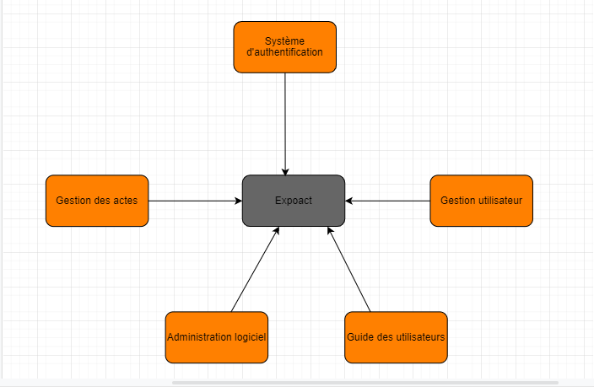
NOUVELLE APPLICATION

Slide 10




TECHNOLOGIES UTILISEES
HTML/CSS/JavaScript:
StarUml
Boostrap5
Laravel

Slide 11
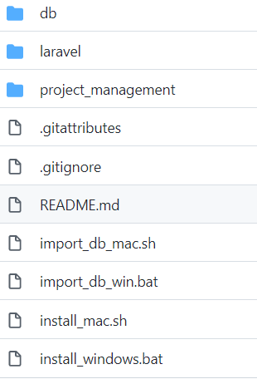

ORGANISATION DES FICHIERS SUR GITHUB
build scripts: des fichiers qui aide à la compilation/exécution du projet.
db: la base de données avec les scripts de création et insertion.
laravel: le code source de l’application général.
project_management: les documents de la gestion de projet.

Slide 12
Tache | Durée | Cause
Installation de projet Laravel | 3 jours | Peu de connaissance en Laravel
Rédaction du workbook | 29 jours | Tache pour chaque semaine
Développement | 30 jours | Plusieurs fonctionnalités à développer et 1ere expérience de développement avec laravel
Compréhension DB | 7 jours | La base est très grande avec des noms des champs incompréhensibles
GedCom | 6 jours | Nouvelle connaissance , architecture et structure complexe des fichiers
Analyse d'ancien système Expoact | 5 jours | Système difficile à comprendre avec trop de fichiers de code ,structure du projet compliquée
Project conception | 12 jours | Ancien système complexe à comprendre et analyser
TABLEAU GLOBAL DU SUIVI DE PROJET

Slide 13
TABLEAU DES FICHIERS
Langage | Nombre des fichiers | Tailles
Laravel,JS,HTML,CSS | 12 258 Fichiers, 1 669 Dossiers | 249 MO
MySQL | 14 Tables | 90 MO
Excel | Project Tracking | 30 KO
PDF | 7 fichiers | 14,8 MO
XML | 1 | 2 KO

Slide 14
LECONS APPRISES, DIFFICULTES…
Nouvelle connaissance Laravel qui est un-Framework web open-source écrit en PHP.
Amélioration des compétences en développement web ainsi rédaction du contenu.
Meilleur usage de la langue anglaise.
Avoir une idée sur les réunions des projets chaque semaine avec l’encadrant.
Problème de gestion d'équipe.
Manque de temps vu qu’on a d’autres projets.
Ancien système difficile à comprendre et analyser

Slide 15
FIN DE PRESENTATION
Merci pour votre attention
Avez-vous des questions ?

